Slide 1
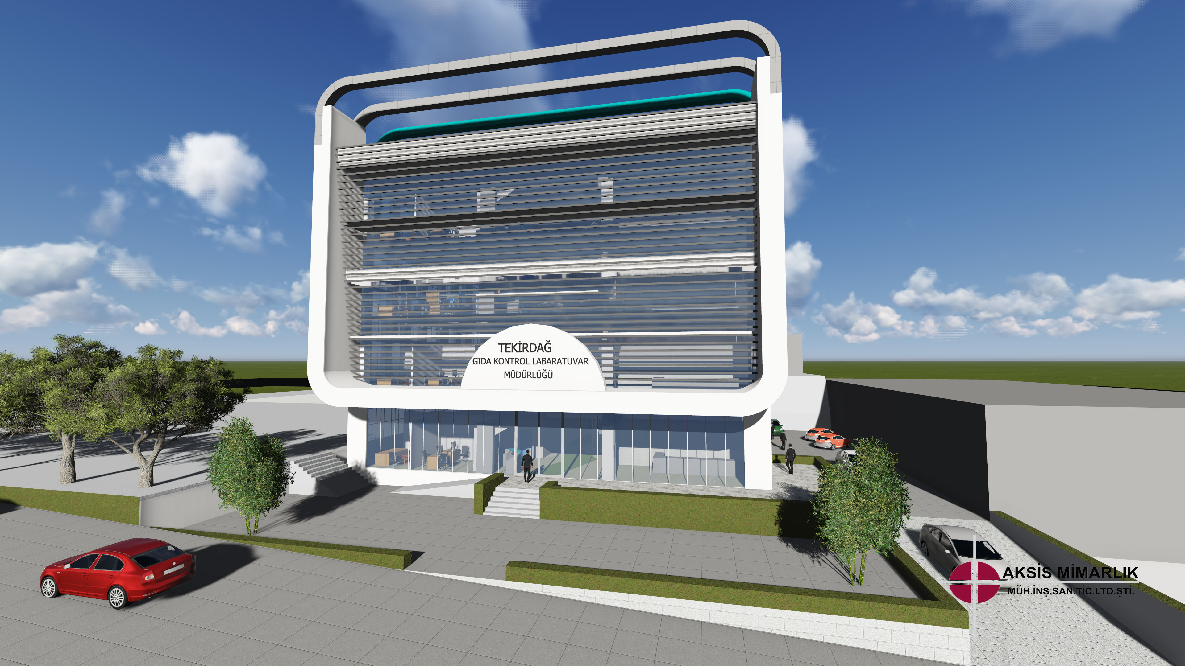
GIDA KONTROL LAB. MÜDÜRLÜĞÜ
1- Hizmet Binası Yapımı
YATIRIMIN ADI | YERİ | BAŞLANGIÇ TARİHİ | BİTİŞ TARİHİ | TUTAR(TL)
Hizmet Binası Yapımı | Süleymanpaşa | 2015 | Devam Ediyor | 7.838.000

